Slide 1
절차적 생성 패턴

Slide 2
목차
- 절차적 생성 패턴이란?
- Noise? PerlinNoise?
절차적 생성 패턴 작동 방식
코드 설명
유니티

Slide 3
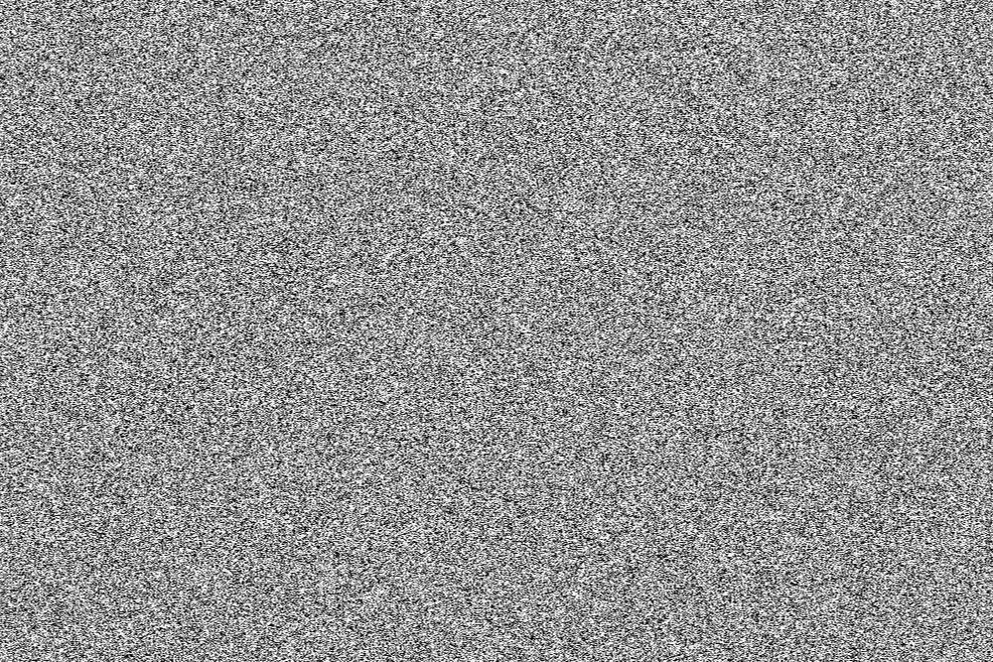
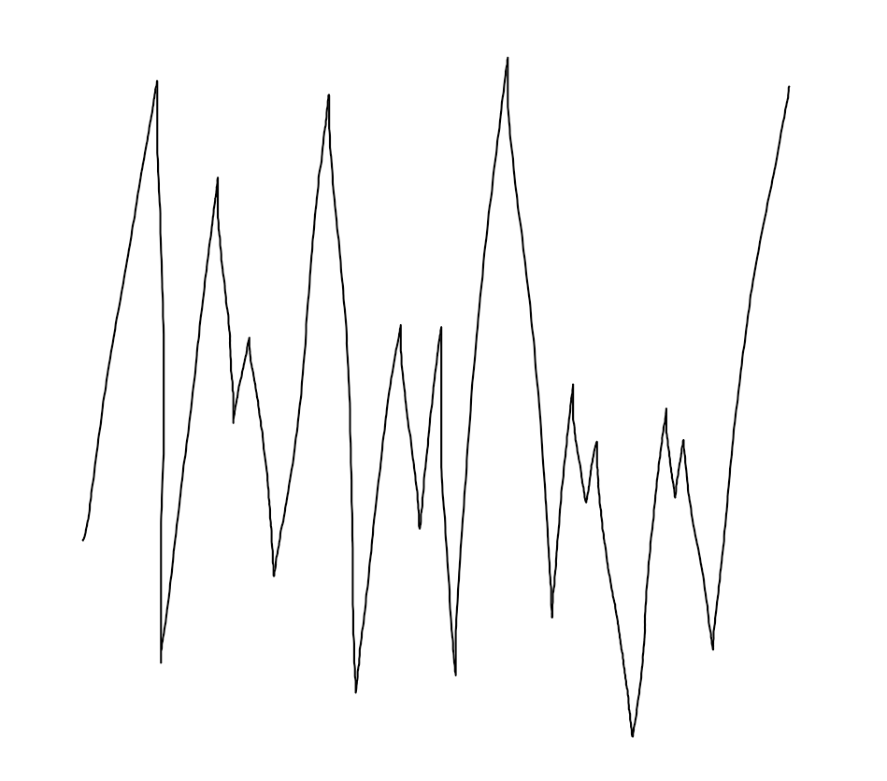
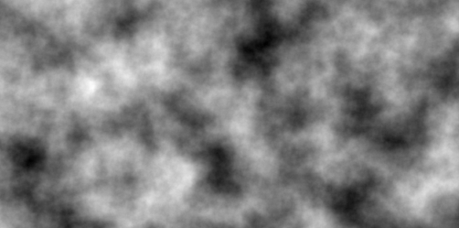
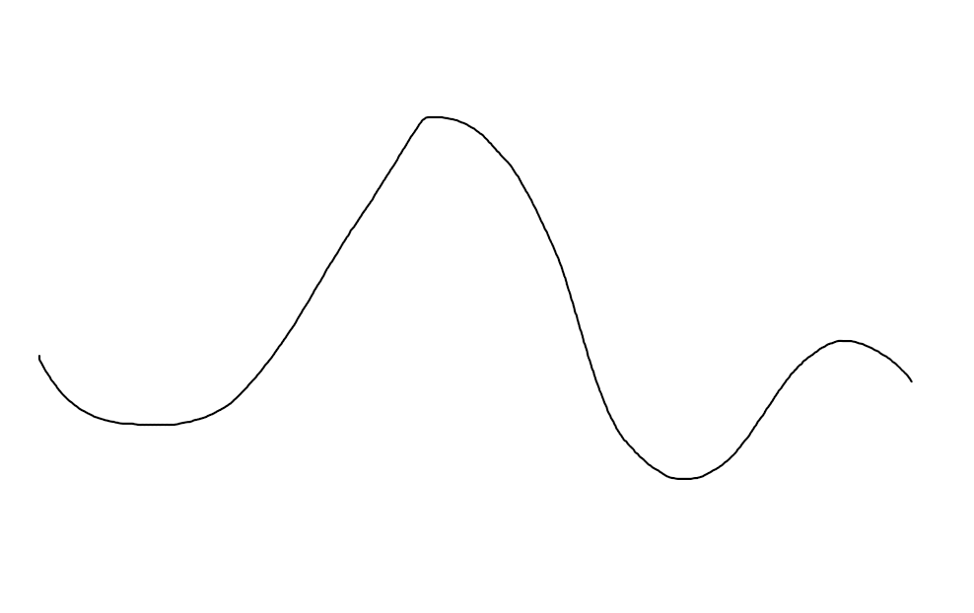

Noise? PerlinNoise?
Noise는 0과 1사이 랜덤 값을 각 픽셀마다 적용된 것
PerlinNoise는 Noise와 같이 0과 1 사이의 랜덤 값을 가지지만 근처 픽셀의 값을 보간 하여 서서히 0으로 또는 1로 가까워지는 것

Slide 4
절차적 생성 패턴 작동 방식
Amplitude
진폭
Frequency 빈도수

Slide 5
절차적 생성 패턴 작동 방식
Octaves 옥타브
+
+
…
=>
frequency = lacunarity ^ 0 = 1
frequency = lacunarity ^ 0
frequency = lacunarity ^ 1
frequency = lacunarity ^ 2
frequency = lacunarity ^ 1 = 2
frequency = lacunarity ^ 2 = 4
amplitude = persistance ^ 1
amplitude = persistance ^ 2
amplitude = persistance ^ 0
amplitude = persistance ^ 1 = 0.5
amplitude = persistance ^ 2 = 0.25
amplitude = persistance ^ 0 = 1
Lacunarity = 2
세심한
Lacunarity
세심한
Persistance = 0.5
지속성
Persistance
지속성

Slide 6
코드 설명
만든 cs 파일은 총 6개이고
MapDisplay.cs
MapGenerator.cs
MeshGenerator.cs
Noise.cs
TextureGenerator.cs
MapGeneratorEditor.cs
>>>
Generator가 만든 것을 유니티에서 보여주는 cs
>>>
Generator들을 호출해 맵을 만드는 cs
>>>
Noise.cs에서 만든 Noise로 Mesh를 만드는 cs
>>>
PerlinNoise를 만드는 cs
>>>
Noise.cs에서 만든 Noise로 Texture를 만드는 cs
>>>
MapGenerator의 커스텀 에디터 cs

Slide 7
유니티

